Slide 1

VY_32_INOVACE_FOTF11260ŠVA
Výukový materiál v rámci projektu OPVK 1,5 Peníze středním školám
Číslo projektu: CZ.1.07/1.5.00/34.0883
Název projektu: Rozvoj vzdělanosti
Číslo šablony: III/2
Datum vytvoření: 1.1.2013
Autor: Mgr. Martina Švábová
Určeno pro předmět: Fotografie
Tematická oblast: Základní skladby obrazu – Kompozice obrazu
Obor vzdělání: Fotograf (34-56-L/01) 1.ročník
Název výukového materiálu: pracovní listy ostrost – neostrost, pohybová neostrost
Popis využití: pracovní listy o ostrosti a neostrosti obrazu,pohybové neostrosti s využitím dataprojektoru a notebooku k prohlubování a upevňování učiva
Čas: 25 minut

Slide 2
Ostrost - neostrost
Fotografická ostrost
Ostrost ve fotografii je hranový kontrast obrazu.
Ostrost závisí na velikosti funkci změny kontrastu vzhledem k prostoru - lidskému oku se zdají kontrastnější obrázky ostřejší.

Slide 3
U fotoaparátů rozeznáváme různé druhy ostření:
Ruční (manuální) ostření.
Jednorázové (single) ostření.
Průběžné (kontinuální) ostření.
Ostření fotoaparátu záleží na volbě rozložení zaostřovacích bodů.

Slide 4
Neostrost
Patří k základním výrazovým prostředkům fotografie
Typy neostrosti:
Pohybová neostrost způsobená otřesem fotoaparátu
nebo pohybem objektu.
Obrazová neostrost způsobená špatným zaostřením
Existuje mnoho scén, kdy neostrost není na škodu,
naopak, je žádoucí.
Příkladem může být focení vodopádu, pro noční fotografii se výborně dá využít jedoucích aut, nebo “zmizení osob”.

Slide 5
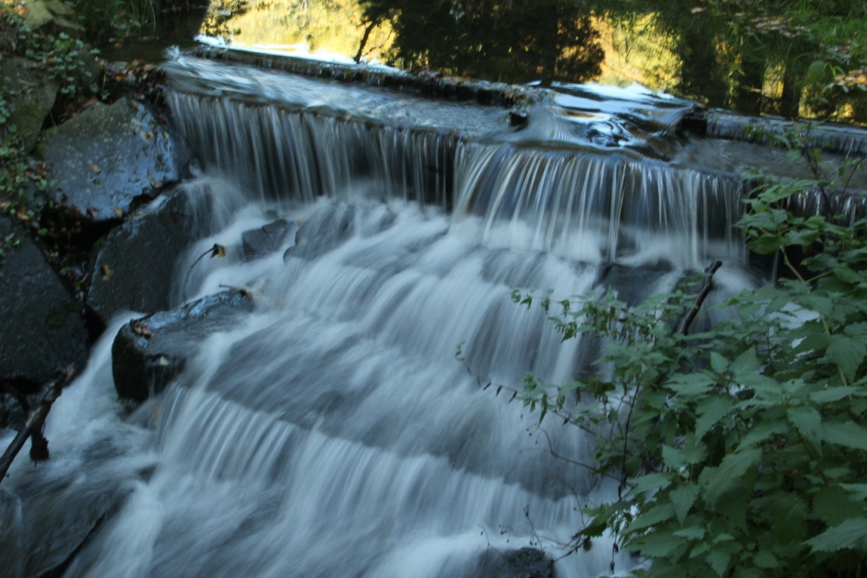
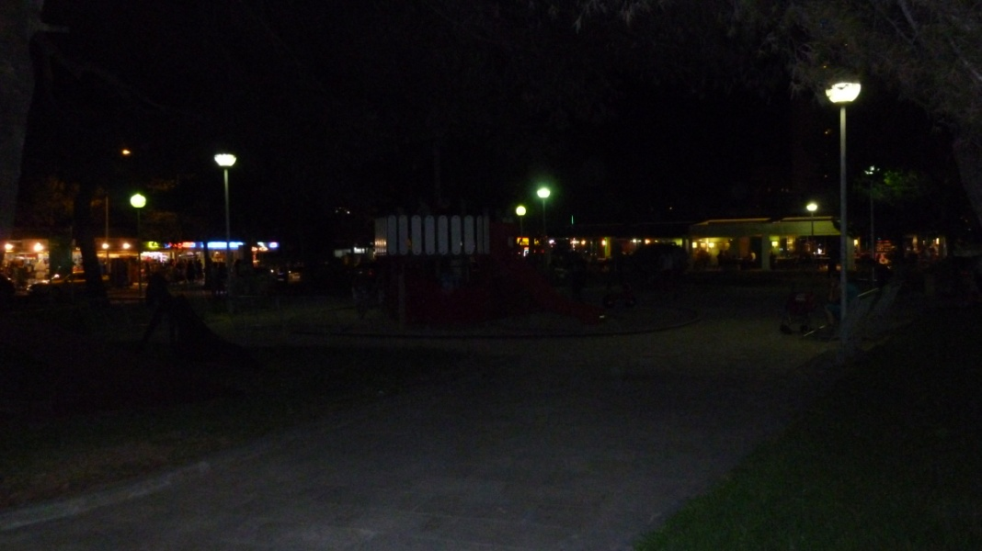

Slide 6
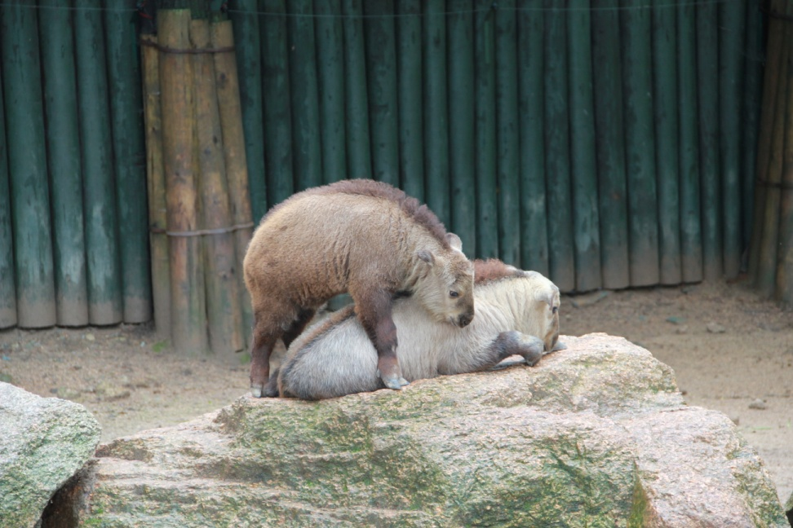
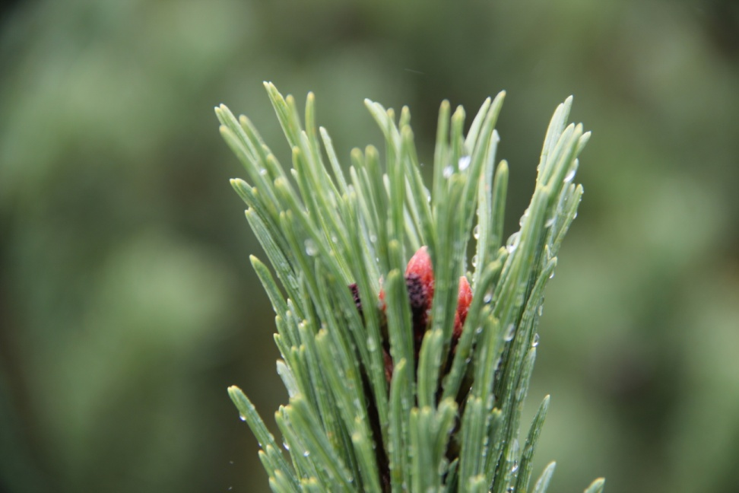
2. Mírná neostrost –snímek je srozumitelný, ale připouští se neostrost buď vzdálených, nebo blízkých předmětů.
1. Všechny části jsou ostré.

Slide 7
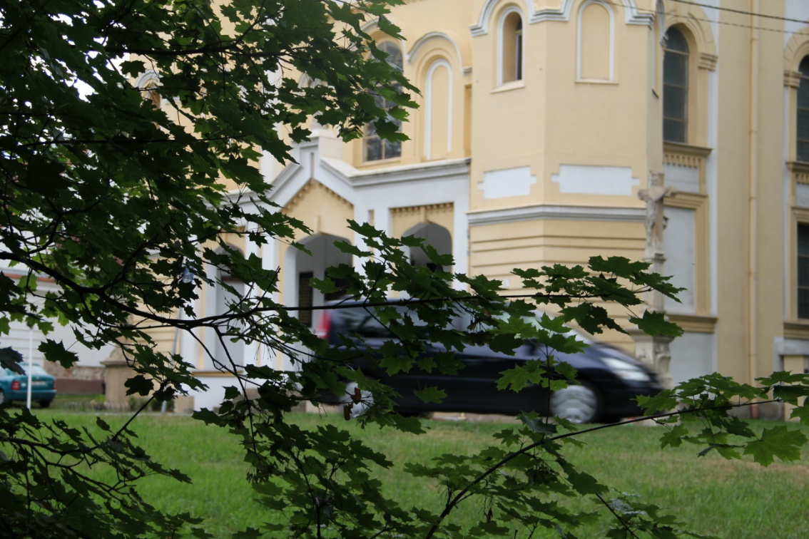
3. Úplná neostrost – což lze použít jako umělecký, nebo výtvarný snímek.
Pomocí neostrosti můžeme dosáhnout dojmu rychlosti, spěchu, dynamiky(pohybová neostrost).

Slide 8
Pohybová neostrost
Roztřesení, rozmazání
Zachycení pohybujících se objektů ve fotografii, nebo na sekvenci snímků, např: ve filmu, animaci.
Neostrý záběr vznikne, když během záznamů jednoho snímku, nebo nahrávání obrazu, dojde k pohybovým změnám.
V důsledku rychlého pohybu předmětu nebo fotoaparátu během dlouhé expozice.
Může se jednat o nežádoucí defekt nebo o autorův záměr.

Slide 9
Rozdíl mezi pohybovou neostrostí a roztřesením
Pohybová neostrost se používá v případě pohybu objektů v záběru.
Roztřesení je chvění fotoaparátu během snímání.

Slide 10
Metody zvýšení pohybové neostrosti
Šedý filtr
Menší clonový otvor, který reguluje množství světla procházejícího objektivem fotoaparátu. Čím je menší, tím je potřeba delšího času pro dostatečný osvit citlivé vrstvy.
Snížení osvětlení scény vede k prodloužení potřebného expozičního času.
Zrychlení pohybu fotografovaného subjektu – fotoaparátu.

Slide 11
Panning neboli „sledování objektu“
Rotační pohyb ve vertikálním, nebo horizontálním snímání filmové, digitální, nebo video kamery.
Ve fotografii se panning používá k zachycení rychlého pohybu a optického odlišení předmětu od pozadí.
Jde o to sledovat pohybující se objekt v hledáčku a tím snížit jeho relativní pohyb vůči fotografovi.
Ve fotografii se používá pro zvýšení důrazu na pohybující se objekt a zároveň pro větší rozostření pozadí, což sníží jeho rušivý efekt.

Slide 12
Neostrost optická
Mechanické rozostření objektivu fotoaparátu, nebo použití minimálního clonového čísla a malé hloubky ostrosti.
Neostrosti se dosáhne také použitím speciálních změkčujících objektivů, předsádek, průhledných předmětů (folie, plast, vazelína, sádlo) před objektivem.
Zvláštním pohybovým efektem je změna ohniskové vzdálenosti – zoomování během expozice.

Slide 13
Zopakujte si!
Napište, jaké rozeznáváme druhy ostření:
Rozdíl mezi pohybovou a obrazovou neostrostí:
Popište mírnou neostrost:
Co je to roztřesení:
Čím dosáhneme optické neostrosti:
Co je to pohybová neostrost:
Co je to panning:
K čemu se panning používá:

Slide 14
Odkazy
http://cs.wikipedia.org/wiki/Ostrost
http://www.jaknafoceni.cz/29/jak-fotit-ostre/
http://cs.wikipedia.org/wiki/Pohybov%C3%A1_neostrost
http://cs.wikipedia.org/wiki/Obrazov%C3%A1_kompozice
Pokud není uveden internetový odkaz, fotografie pochází z vlastních zdrojů.

